Slide 1
Проект
«Безопасный подрядчик»
Выполнили студенты
гр. 5151003/40003 Крот Н. А., Воронов Р. Д.,
Карпенко В. А., Корпусов Д. Н., Мокерова К. А.,
гр. 5151001/40002 Симанов М.А.
гр. 5130904/40002 Швецова М. С.

Slide 2

Актуальность проблемы
В 2025 году:
на 110%
выросло число успешных атак через подрядчиков в России
35%
Российских компаний столкнулись с атаками через подрядчиков
94%
Корпоративных сетей могут быть полностью скомпрометированы
Каждая третья
Успешная атака на российские компании была совершена через подрядчиков

Slide 3
Продукт проекта
Прототип бюджетной системы контроля межсетевого взаимодействия на базе Open Source технологий
Рабочий виртуальный стенд
Эмулирующий сети заказчика и подрядчика с реалистичной топологией
Система сбора
и анализа событий ИБ
Настроенная инфраструктура SIEM/IDS для мониторинга угроз
Модуль динамического рейтингования
Автоматическая оценка подрядчиков на основе уровня угроз
1
2
3
Система оповещения об инцидентах
Мгновенное информирование о подозрительной активности
Документация и презентация
Пакет итоговой документации для демонстрации решения
4
5

Slide 4

Архитектура стенда
KALI LINUX
(Атакующий)
Подрядчик
pfSense
Заказчик
WAZUH-сервер

Slide 5

Взаимодействие
API-запросы
База данных
Подрядчик
ssh-сервер
Заказчик
Веб-сервер

Slide 6
Использованные решения
Wazuh
SIEM, XDR
server + агенты
Сбор событий с wazuh-агентов
Выявление инцидентов
Аналитический дашборд
Основа для рейтингования
Связка с pfSense
pfSense
Firewall
Шлюз
Сегментация сети
Гибкая настройка правил
Динамическая блокировка по рейтингу

Slide 7
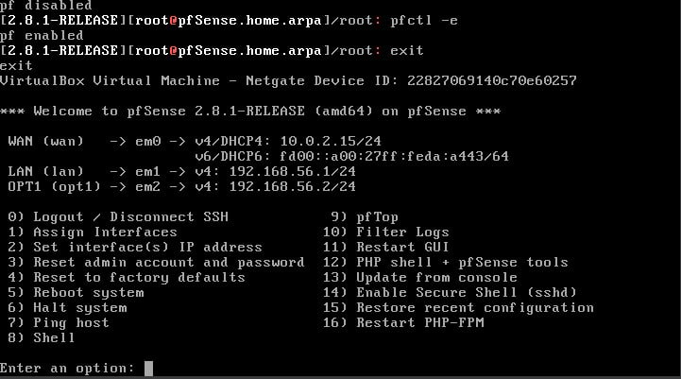
pfSense
Сеть заказчика
Сеть подрядчика

Slide 8
Классификация событий
Информационные и штатные события
Подозрительная активность и аномалии
Уровни 0-4: события, не несущие прямой угрозы. Показывают нормальную работу системы
5: Ошибки пользователя
6: Неэффективные атаки
7: «Сигнальные» слова в логах
8: Первые события в своём классе

Slide 9
Классификация событий
Попытки атак и нарушения политик
Критические инциденты и атаки
9: Ошибки от неизвестных источников
10: Множественные ошибки (брутфорс)
11: Предупреждения целостности (файлы системы изменены)
12: Серьезные ошибки ядра или приложений
13: Известные паттерны атак (Wazuh определил сигнатуру)
14: Коррелированные события (цепочка правил подтверждающая атаку)
15 – 16: Прямая и явная угроза

Slide 10
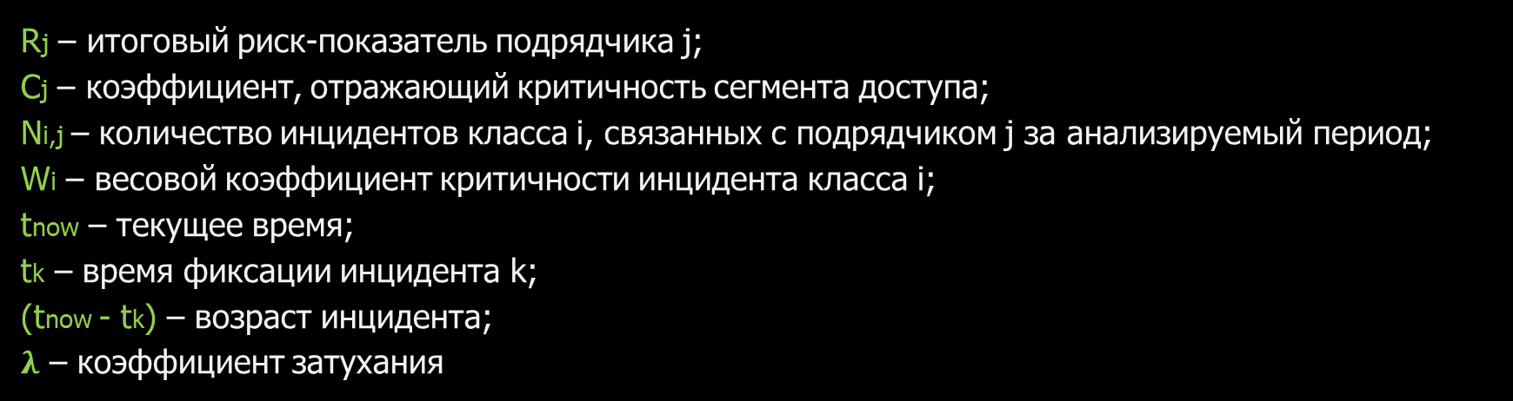
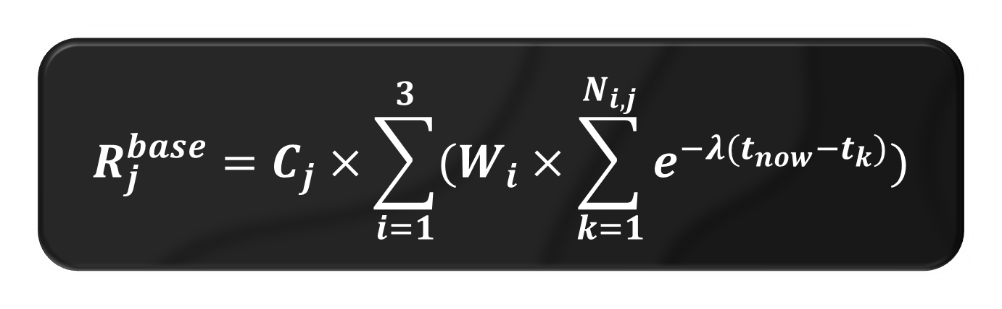
Формула рейтингования
$$R_{j}^{base}=C_{j}×\sum_{i=1}^{3}{{(W}_{i}}×\sum_{k=1}^{N_{i,j}}{e^{−λ(t_{now}−t_{k})}})$$
Rj – итоговый риск-показатель подрядчика j;
Cj – коэффициент, отражающий критичность сегмента доступа;
Ni,j – количество инцидентов класса i, связанных с подрядчиком j за анализируемый период;
Wi – весовой коэффициент критичности инцидента класса i;
tnow – текущее время;
tk – время фиксации инцидента k;
(tnow - tk) – возраст инцидента;
$λ$ – коэффициент затухания

Slide 11
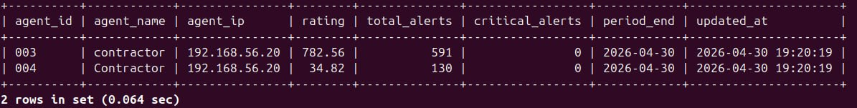
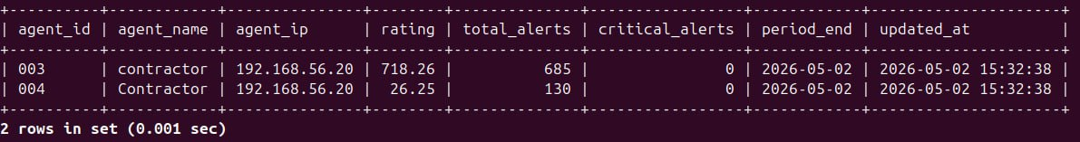
База данных с рейтингом подрядчиков

Slide 12
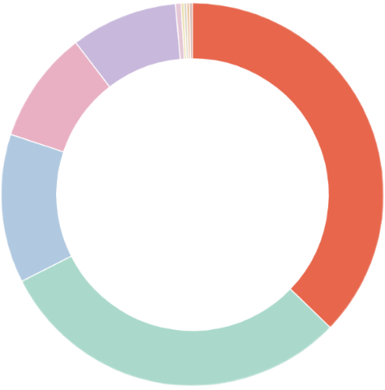
Проведенные атаки
nmap: сканирование портов, сетевая разведка
hping3: SYN-флуд с целью DoS
curl: проверка функционирования бэкенда
ffuf: фаззинг виртуальных хостов
ssh: вход по скомпрометированным учётным данным
hydra: брутфорс пароля по словарю
Зачистка логов и бэкдор: повышение прав и изменение файлов
Чтение правил wazuh: поиск правил мониторинга логов
Password Guessing
SSH
Valid Accounts
Sudo and Sudo Caching
Brute Force
Remote Services
Create Account
Exploitation for client
Exploitation for
Priveleged Users

Slide 13
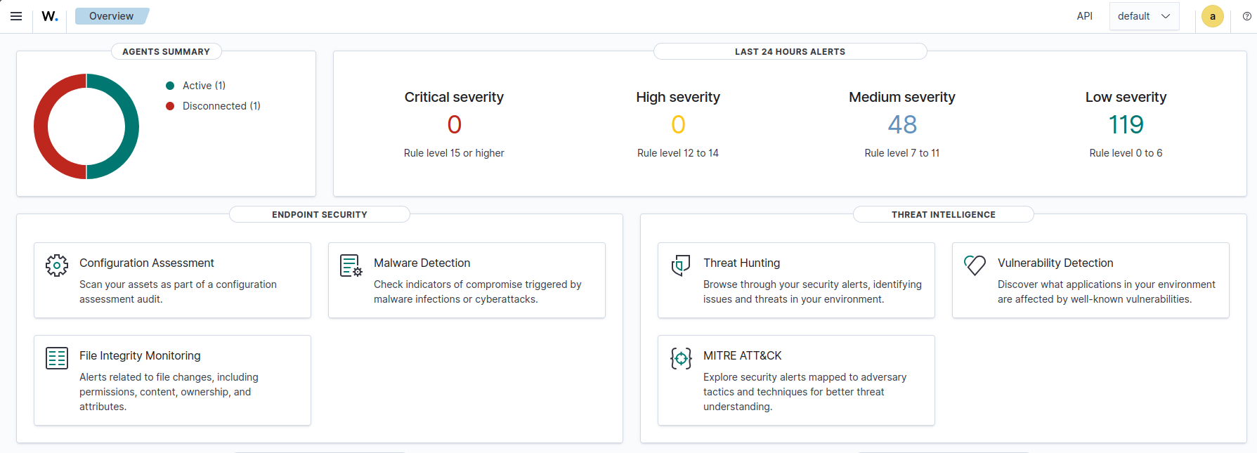
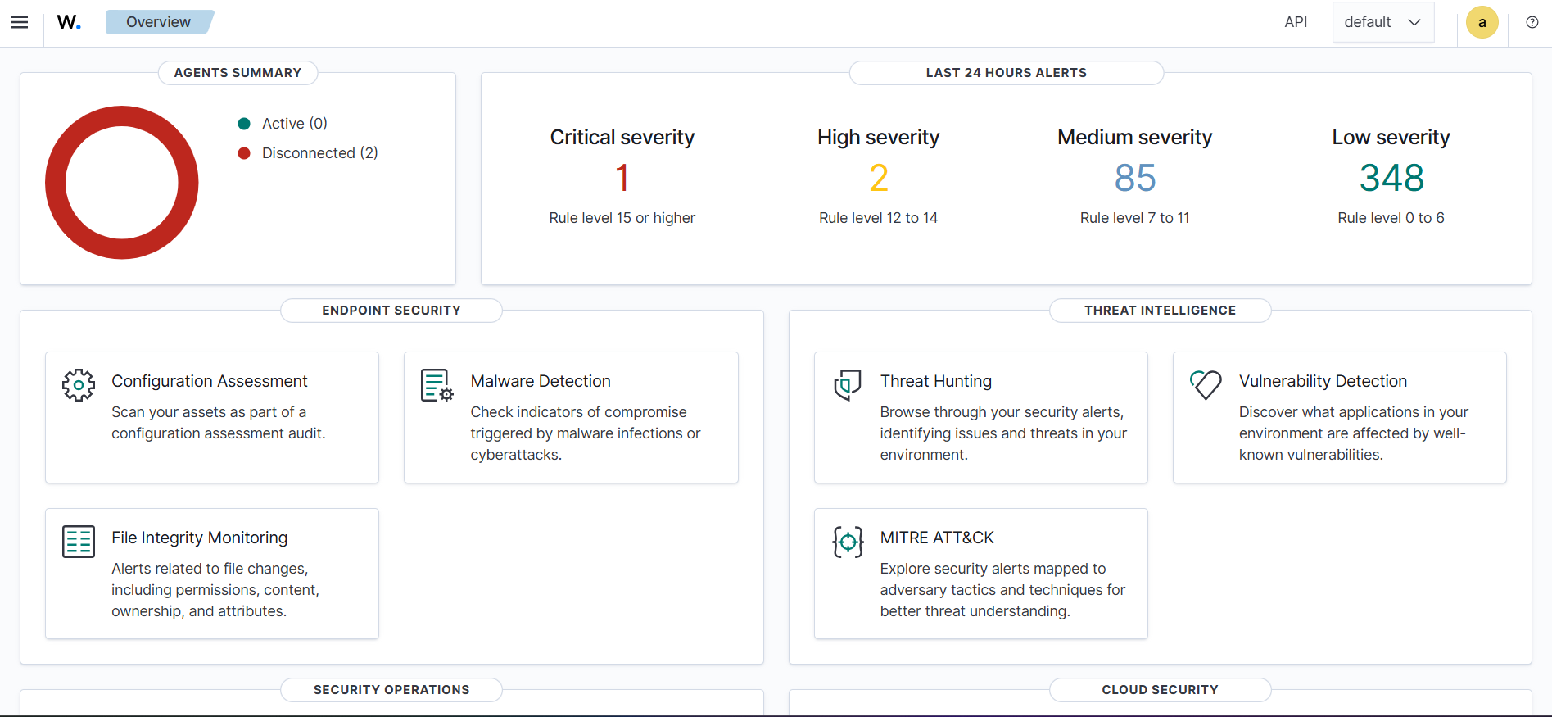

Slide 14
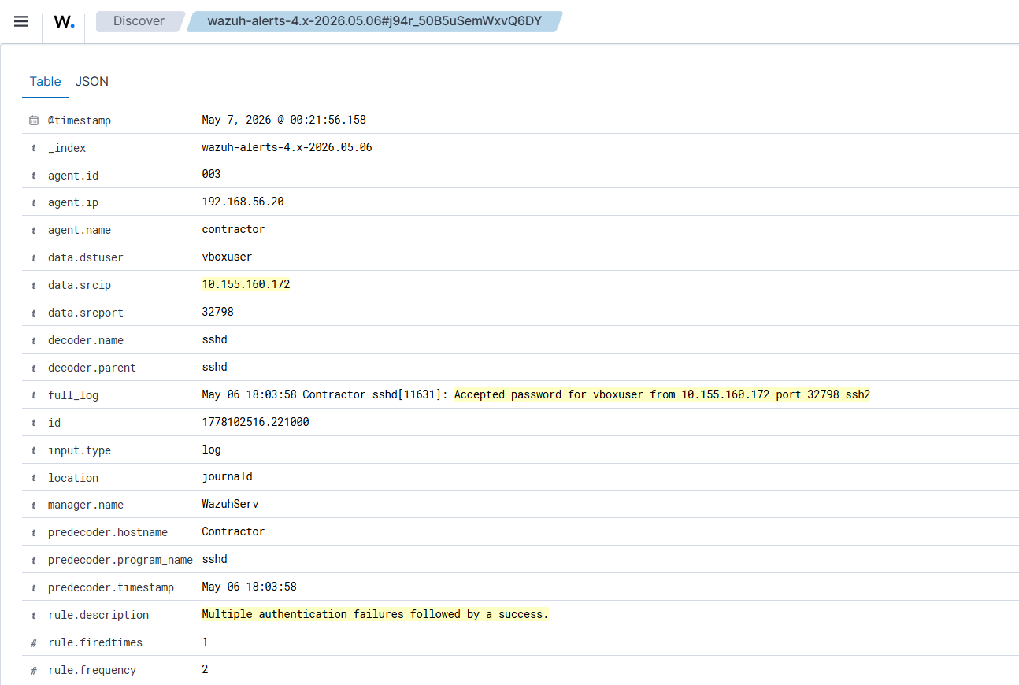

Slide 15
Итог: инвестиция в безопасность
Реализовано
Виртуальный стенд “Заказчик–Подрядчик”
Мониторинг событий: Wazuh (SIEM/XDR)
Периметр и сегментация: pfSense + логирование
Динамический рейтинг риска + оповещения и реакция
Подрядчик — частый “вход” в сеть
нужен не разовый аудит, а непрерывный мониторинг
Рейтинг риска превращает ИБ в управляемую метрику
допуск / ограничение / блокировка
Open Source‑стек Wazuh + pfSense
дает бюджетный контроль взаимодействия

